Slide 1
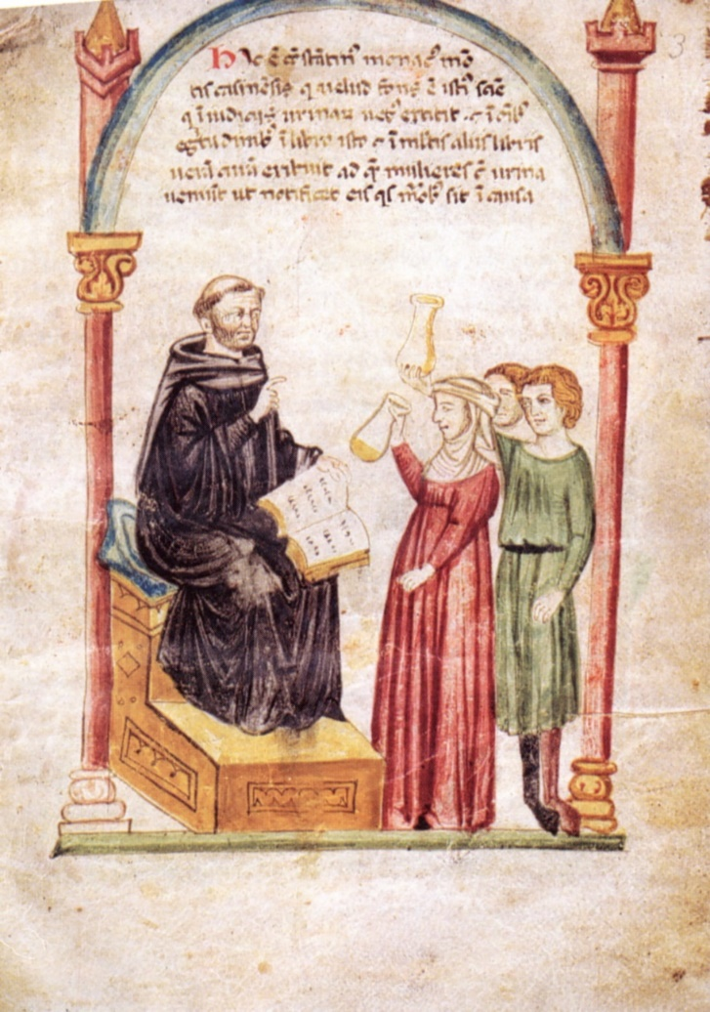
La médecine des moines
au Moyen Âge :
savoirs et pratiques
Geneviève Xhayet
Poitiers, 10 janvier 2019 -Espace Mendès-France
Journée d’étude « Moines, Sciences et Techniques au Moyen-Âge »

Slide 2
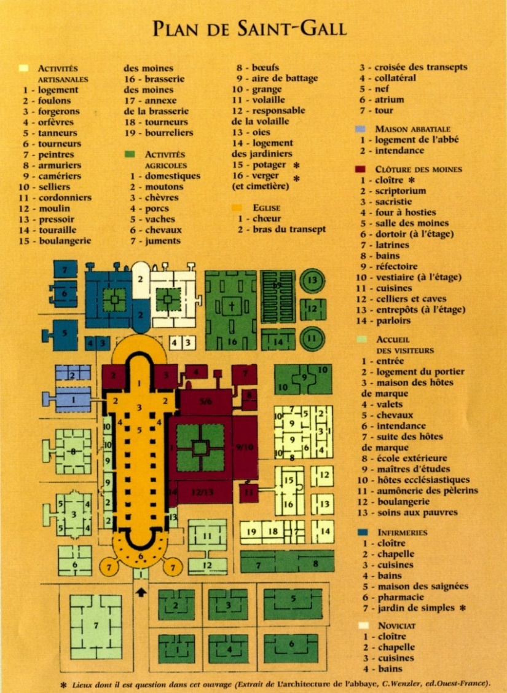
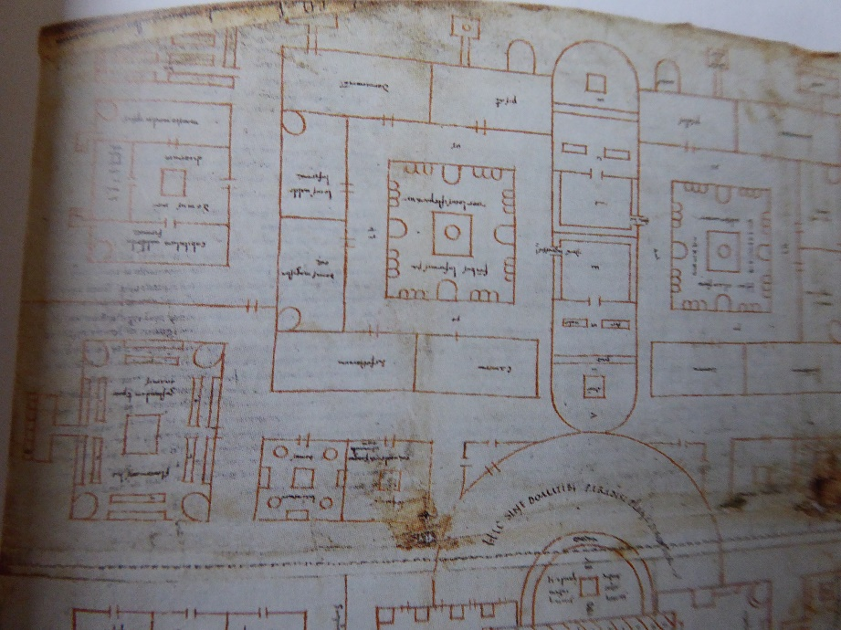
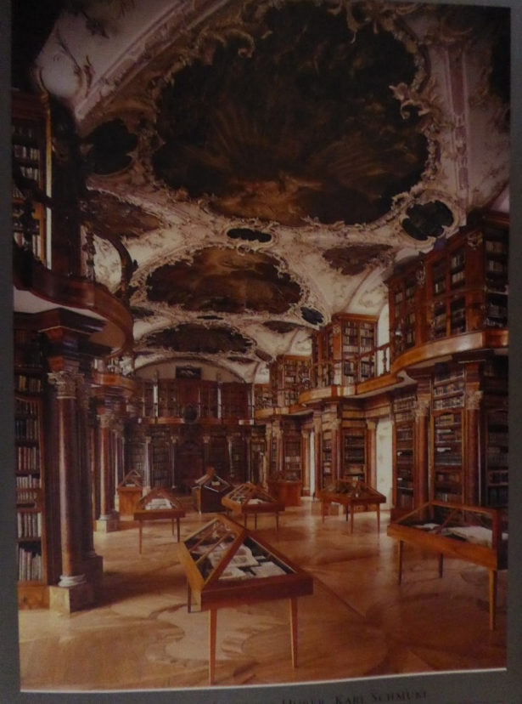
Abbaye de Saint-Gall : bibliothèque et plan carolingien (reconstitution) et quartier de l’infirmerie

Slide 3
Saint Magnus guérit un aveugle (Ms St Gall 565, vers 1135)

Slide 4
Vade mecum St Gall, Ms 217 p. 252, In nomine domini Iesu Christi incipit scientiam ars medicinae Qu’est-ce que la saignée ? Réponse : c’est l’incision droite (recta) de la veine et l’émission du sang. Comment procédons-nous à la phlébotomie ? Réponse : il y a 3 trois sortes de saignées. Quelles sont-elles ? Réponse la céphalique, la médiane et l’hépatique Quid aest fleuotomia ? responsio vena recta incisio et sanguis aemissio. Quomodo fleotomum operamus ? Responsio : fleumotorum sunt genera trea : Qualis trea ? Responsio, caephalicon, mecon et epaticon (etc. ).

Slide 5
Évolution du tempérament de l’homme au cours de sa vie dans la Sapientia artis medicinae,
“Du jour de sa naissance, jusque l’âge de 14 ans, l’enfant est dominé par le phlegme et le reuma (flux, écoulement). Lorsqu’il a 15 ans accomplis, la chaleur du sang arrive à lui et la bile jaune augmente [en] lui. Déjà il faut le saigner. La bile jaune sera dominante jusqu’à ses 25 ans et la bile noire augmentera en lui et elle sera dominante jusqu’à ce qu’il ait 42 ans. Mais avant qu’il ait atteint ses 30 ans, il se peut qu’il doive déjà être soulagé par une purgation. Cependant, si cette nécessité arrivait, ne lui demande pas son âge, mais agis selon la raison, comme c’est écrit. Après l’âge de 56 ans, les humeurs et la chaleur commencent à décliner dans le corps ; le reuma et le phegme redeviennent dominants. Il faut déjà arrêter la saignée.
Viens lui en aide par la purgation et l’appoint de chaleur ; et si, lorsqu’il était enfant sa tête devait être purgée, il faut recommencer à le faire, à cause de la lourdeur de la tête et de l’assombrissement des yeux et, il ne faut plus [qu’il] user des [plaisirs] de Vénus”.

Slide 6
Cassiodore, les recommandations aux religieux de Vivarium
« Et pour cela, étudiez les natures des herbes et pratiquez les mélanges d’espèces avec attention (…) et si la pratique des lettres grecques ne vous est pas familière, vous avez en premier l’herbier de Dioscoride, qui a décrit et peint les herbes des champs avec une merveilleuse fidélité ; ensuite lisez Hippocrate et Galien traduits en latin ; c'est-à-dire la thérapeutique au philosophe Glaucon, et un anonyme qui se présente comme recueilli de divers auteurs, ensuite Caelius Aurelius sur la médecine, Hippocrate sur les herbes et les aliments, et divers autres ouvrages composés sur l’art de guérir que je vous ai laissés, avec l’aide de Dieu, dans les recoins de notre bibliothèque ».

Slide 7
Mustio, Gynaecia Position du foetus dans l'utérus (Bruxelles, Bibl. royale, Ms 3701-15 f28

Slide 8
Le lait dans la Dieta Theodori
« Des diverses sortes de lait. Tout lait est nourrissant, à l’exception du lait de vache, parce qu’il est lourd à digérer. Il resserre le ventre. Le lait frais de chèvre est plus léger et purge le ventre. Le lait de brebis, de même. Le lait de jument est plus utile et le lait d’ânesse nourrit plus que tous les précédents et purge le ventre, mais il fait acquérir beaucoup de forces. Le lait de chienne est une grande protection, surtout si l’enfant tette la chienne ».

Slide 9
Le romarin dans l’herbier du Pseudo-Apulée, (éd. Howald et Sigerist) p. 144-146,
Pour le mal de dent : Mâcher la racine du romarin apaise rapidement le mal de dents, si on verse son jus sur la dent, cela la guérit bientôt
Pour ceux qui sont abattus (languentes) : du romarin mélangé avec de l’huile, on en oint le patient et cela le soigne remarquablement.
Pour les démangeaisons : du romarin broyé et son jus mélangé à du vin vieux et de l’eau chaude, il faut boire ce mélange pendant trois jours
Pour les douleurs de foie et d’entrailles : un petit bouquet de romarin trempé d’eau, à quoi on ajoute un peu d’amome, ou de nard et deux dattes, <l’équivalent d’>une petite coupe de rue, qui cuisent dans l’eau et tu donnes de cette eau à boire, cela soignera.
Pour la toux : romarin et du poivre mélangés dans du miel, dont tu fais des pastilles et que tu donnes une au matin et une au soir, au moment du coucher. Cela calme la toux.
Pour les taches blanches dans l’œil : recette d’un collyre fait de cendres de romarin et de miel de l’Attique
Pour les plaies récentes : un emplâtre de romarin et de graisse
Pour la fièvre tierce : du romarin broyé, donné à boire dans de l’eau au moment de l’accès
Les noms de la plante : elle est appelée par les Grecs Libanotis, par d’autres icteritis ; romarin par les Italiens, les Puniques l’appellent zibbir

Slide 10
Antidotum : Antidotaire de Reichenau (IXe s.), éd. H. Sigerist, Studien und Texte zur frühmittelalterlichen Rezept-literatur, Leipzig, 1923 (Studien zur Geschichte der Medizin, 13), p. 43
Antidote diacalamentis qui vaut pour la digestion de l’estomac, pour le mal de cœur, qui dissout la pituite le flux (catarrhe) descendant de la tête dans la poitrine,
qui soigne le foie, atténue la dureté de la rate, dissout les pierres (de la vessie), fait uriner, et stimule les règles des femmes.
Galien dit de ce remède qu’il est si sain qu’il peut assainir un homme pour de nombreuses années.
Prends ceci : 6 onces d’herbe à chat,
6 onces de persil, 6 onces de seselis (d’après J. André ombellifère mal déterminée),
6 onces de poivre noir, 6 onces de livèche, 1 once de thym, une demi once de semence d’ache, et ce qu’il faut de miel.

Slide 11
Remède contre les empoisonnements. Deuxième réceptaire de Saint-Gall, éd. J. Jörimann, Frühmittelalterliche Rezeptarien, p. 53 (codex 44, p. 354-368- IXe siècle)
Pour ceux qui ont reçu du poison ou des maleficia (maleficium : charme, enchantement d’où aspect de sorcellerie) ou des champignons vénéneux
Tu broies la rue avec sa graine et tu la détrempes dans du vin salé. Tu donnes à boire.
De même qu’il mange beaucoup de radis avec du miel jusqu’au dégoût et ainsi qu’il provoque le vomissement.
De même qu’il boive 3 drachmes de bétoine dans 3 coupes de vin, il rejette le poison.
De même, pour celui qui est en danger à cause des champignons. Qu’il boive assez souvent du jus d’absinthe dans du vinaigre et il est libéré du danger.

Slide 12
L’ortie dans le de viribus herbarum et une transposition de la notice en français
De viribus herbarum (ed. Choulant, p. 33). L’ortie | Urtica (Old french Herbal, éd. T. Hunt, p. 29)
Nous parlons de l’ortie que le grec appelle acalyphe (akalêphê ortie mais aussi piquant ou aiguillon). On dit que sa force n’est pas peu bouillonnante. De là le nom qu’elle a pris ne semble pas l’être de manière imméritée. Touchée, l’ortie brûle les doigts de ceux qui la tiennent. | Ici nous parlerons, que Dieu nous garde de l’ortie qui pique et brûle (point et art)
Prise avec du vin, elle soulage la jaunisse. | qui quand on la boit dans du vin ainsi soulage celui qui souffre de la jaunisse.
Sa semence mêlée à du miel soulage les coliques. | Sa semence mélangée à du miel est donnée pour le mal du dessous.
Elle secourt la toux invétérée, si on en boit souvent. | Et elle porte secours à la toux quand on la boit souvent,
Elle chasse le froid du poumon et l’enflure du ventre. | Et elle ôte le froid du poumon et tire l’enflure du ventre (flume, càd phlegme, donc enflûre provoquée par le phlegme du ventre)

Slide 13
Extrait du Causae et curae d’Hildegarde de Bingen
Contre le mal de reins « pour l’homme qui a mal aux reins et aux lombes, ce qui provient souvent d’une faiblesse de l’estomac. Que cet homme prennent en mesure égale de la rue et de l’absinthe et qu’il les mélange avec de la graisse d’ours. Il s’oint fortement du mélange, là où il a mal près du feu. La douleur des reins et des lombes provient d’humeurs défectueuses (injustis). Mais comme la chaleur de la rue et de l’absinthe et de la graisse d’ours viendront les contrer, elles entraîneront la fuite des humeurs froides »

Slide 14
La lavande et le houblon dans la Physica d’Hildegarde de Bingen
« La lavande : elle est chaude et sèche parce qu’elle n’a que peu de jus. Elle n’est pas bonne à manger pour l’homme mais elle vaut par sa forte odeur. Et pour l’homme qui a beaucoup de poux, s’il répand l’odeur de la lavande, cela fera mourir les poux dont il est infesté. Et l’odeur clarifiera ses yeux parce qu’elle a en elle la force et l’utilité d’aromates très puissants et très amers. Et pour cette raison, elle endigue de nombreux maux et épouvante les mauvais esprits ».
« Le houblon (de hoppho) chaud et sec et il a une humidité modérée et il est de peu d’utilité à l’homme parce qu’il fait croître l’humeur noire dans l’homme et il rend triste le moral de l’homme et il alourdit ses entrailles. Le houblon est peu utile mais cependant, par son amertume, il empêche les pourritures de venir dans les boissons, lorsqu’il y est ajouté, ainsi, elles peuvent durer plus longtemps »

Slide 15
Constantin l’Africain examine les urines de patients Miniature extraite d’un ms du XIVe siècle (Oxford Bodleian Library)

Slide 16
feuillet imprimé inséré dans un livre de remèdes de l'abbaye de Stavelot (XVIIe siècle), Université de Liège, Bibliothèque ALPHA, Ms 2113 f 20
« précieux baume bénédictin » du frère Benoît de Damseaux, moine à Stavelot, dans le Recueil des remèdes familials pour toutes sortes de maladies et d’incommodités (…) du très révérend Dom Sigibert Huberty, religieux à l’abbaye impériale de Stavelot au XVIIe siècle

